Slide 2
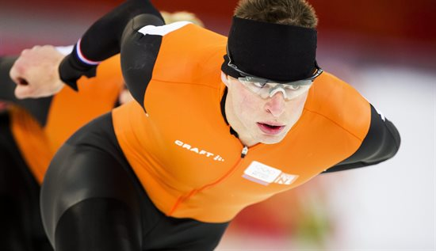

Slide 4
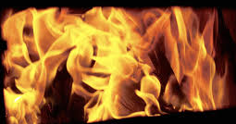
Is het allemaal goud dat er blinkt?
Bij al ons bouwwerk in de gemeente?
Het spannende van deze tekst: Wat gebeurt er als het vuur erover gaat?

Slide 5
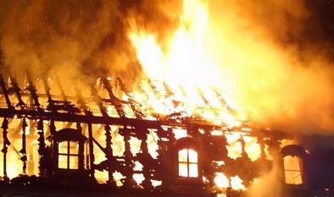
“Ieders werk zal in het vuur komen”
Wat blijft er over van …
Mijn preken, catechisaties, bezoeken … ?
Allereerst van leiders gezegd
Maar ook algemener: ‘ieders werk’

Slide 7
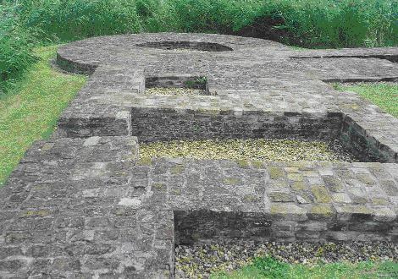

Slide 8
Waar het om gaat:
Bouw je op het fundament Christus of niet?
Dan word je gered
Ook als het allemaal hout, hooi en stro zou zijn

Slide 9
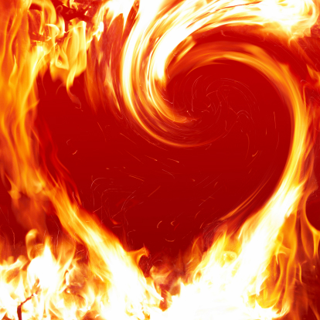

Slide 10
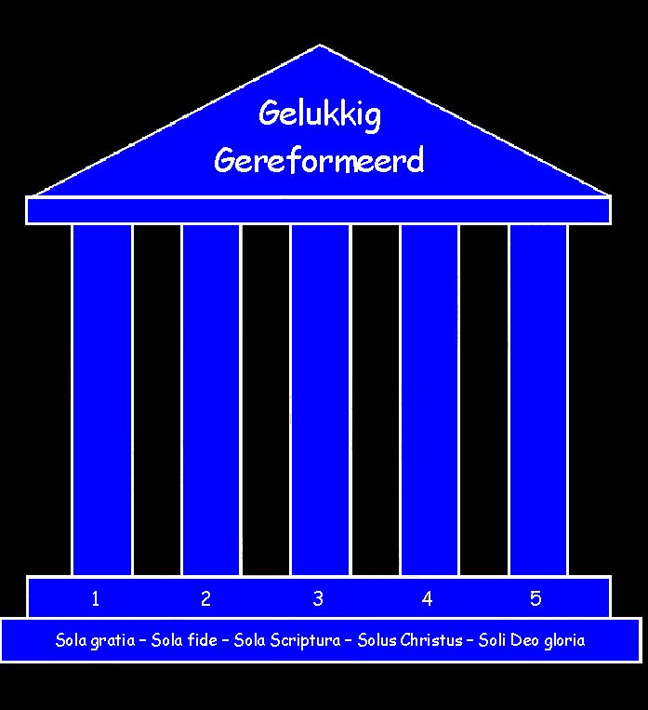

Slide 11
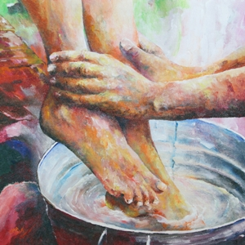
Het fundament = Christus
Een Persoon!

Slide 13
1 Korintiërs 13
Al sprak ik de talen van alle mensen en die van de engelen – had ik de liefde niet, ik zou niet meer zijn dan een dreunende gong of een schelle cimbaal. Al had ik de gave om te profeteren en doorgrondde ik alle geheimen, al bezat ik alle kennis en had ik het geloof dat bergen kan verplaatsen – had ik de liefde niet, ik zou niets zijn. Al verkocht ik mijn bezittingen omdat ik voedsel aan de armen wilde geven, al gaf ik mijn lichaam prijs en kon ik daar trots op zijn – had ik de liefde niet, het zou mij niet baten.

Slide 14
1 Korintiërs 13
De liefde is geduldig en vol goedheid. De liefde kent geen afgunst, geen ijdel vertoon en geen zelfgenoegzaamheid. Ze is niet grof en niet zelfzuchtig, ze laat zich niet boos maken en rekent het kwaad niet aan, ze verheugt zich niet over het onrecht maar vindt vreugde in de waarheid. Alles verdraagt ze, alles gelooft ze, alles hoopt ze, in alles volhardt ze. De liefde zal nooit vergaan. Profetieën zullen verdwijnen, klanktaal zal verstommen, kennis verloren gaan – want ons kennen schiet tekort en ons profeteren is beperkt.

Slide 15
1 Korintiërs 13
Toen ik nog een kind was sprak ik als een kind, dacht ik als een kind, redeneerde ik als een kind. Nu ik volwassen ben heb ik al het kinderlijke achter me gelaten. Nu kijken we nog in een wazige spiegel, maar straks staan we oog in oog. Nu is mijn kennen nog beperkt, maar straks zal ik volledig kennen, zoals ik zelf gekend ben. Ons resten geloof, hoop en liefde, deze drie, maar de grootste daarvan is de liefde.

Slide 16
Liefde: de kern
Nog een keer de vraag:
Is het allemaal goud dat er blinkt bij ons?

Slide 18
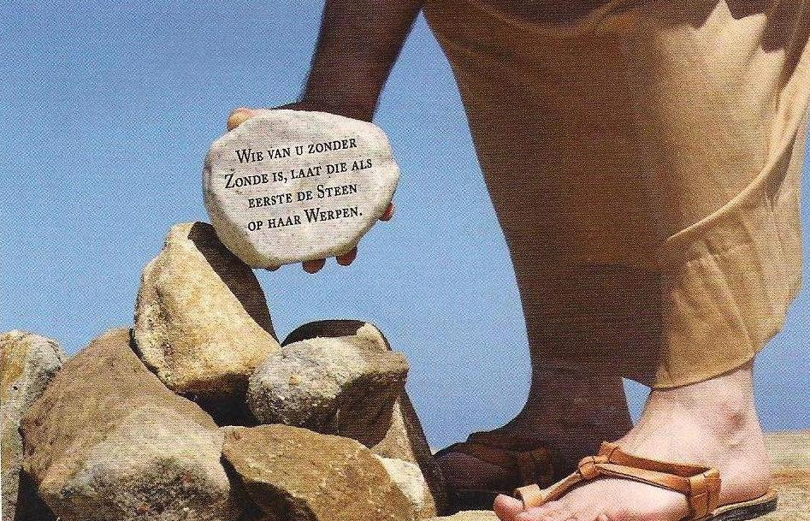

Slide 19
Efeziërs 4: 15
… dat wij door ons in liefde aan de waarheid te houden, in alles toe zouden groeien naar Hem Die het Hoofd is, namelijk Christus.

